Slide 1
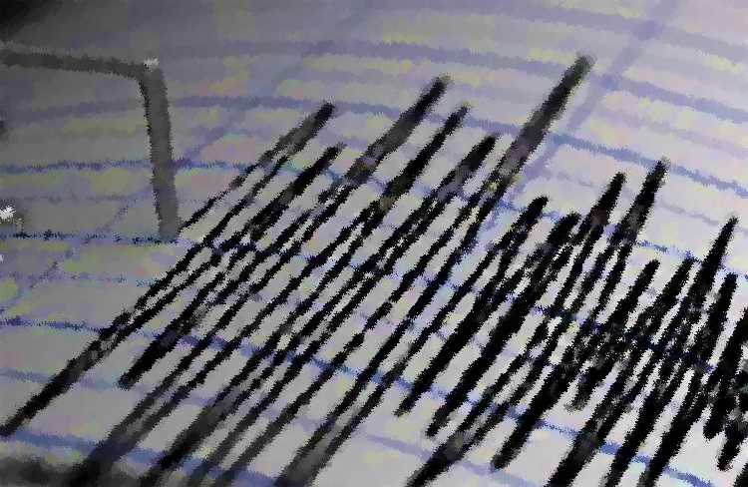
Rad u specifičnim uvjetima (korona, potres)
Goran Beroš, dipl. ing. stroj.
Sektor inspekcije rada
Voditelj službe za nadzor zaštite na radu na radilištima i u rizičnim djelatnostima
Šubićeva 29
HR – 10000 Zagreb
tel: +385 1 2375235
e-mail: goran.beros@dirh.hr

Slide 2
Inspekcijskim nadzorima utvrđeno je: u 2018. godini ukupno je stradalo 1.775 osoba, kod 44 osoba na prostorima poslodavaca utvrđena je smrt, 13 osoba umrlo je na prostorima poslodavaca od bolesti, 24 osobe su poginule, 7 osoba nisu bile radnici ni osobe na radu. u 2019. godini 982 osobe, kod 53 osoba na prostorima poslodavaca utvrđena je smrt, 16 osoba umrlo je na prostorima poslodavaca od bolesti, 30 osoba je poginulo, 7 osoba nisu bile radnici ni osobe na radu. u 2020. godini 801 osoba, kod 72 osobe na prostorima poslodavaca utvrđena je smrt, 32 osobe umrle su na prostorima poslodavaca od bolesti, 30 osoba je poginulo, 10 osoba nisu bile radnici ni osobe na radu.

Slide 5
U području zaštite na radu, inspektori rada tijekom 2020. godine obavili su i okončali 7.647 inspekcijskih poslova (2019. – 8.831 obavljen posao, 2018. – 8.430 obavljenih poslova, 2017. - 8.159 obavljenih poslova, a u 2016. - 8.149 obavljenih poslova)

Slide 6
782 inspekcijskih nadzora u povodu ozljeda osoba na prostoru poslodavca (2019. – 952, 2018. – 1.761 nadzor, 2017. - 1.905 nadzora, a u 2016. – 1.787 nadzora) 11 inspekcijskih nadzora u povodu profesionalnih bolesti (2019. – 26, 2018. – 16 nadzora, 2017. - 19 nadzora, a u 2016. – 14 nadzora) 1.860 inspekcijskih nadzora na gradilištima, šumarskim radilištima i radilištima u brodogradnji (2019. – 2.242, 2018. – 1.517 nadzora, 2017. - 1.407 nadzora, a u 2016. – 1.052 nadzora) 868 inspekcijskih nadzora u povodu podnesaka i odbijanja rada radnika (2019. – 791, 2018. – 788 nadzora, 2017. - 792 nadzora, a u 2016. – 892 nadzora) 1.725 inspekcijskih nadzora u rizičnim djelatnostima (2019. – 2.054, 2018. – 1.688 nadzora, 2017. - 1.650 nadzora, a u 2016. – 1.943 nadzora) 1.110 inspekcijskih nadzora u drugim djelatnostima (2019. – 1.565, 2018. – 1.352 nadzora, 2017. - 1.209 nadzora, a u 2016. – 1.438 nadzora) 844 inspekcijskih poslova na izdavanju potvrda o usklađenosti glavnog projekta s propisima zaštite na radu (2019. – 804, 2018. – 980 projekata, 2017. - 880 projekata, a u 2016. – 788 projekata) 443 inspekcijskih poslova na tehničkim pregledima građevina (2019. – 393, 2018. – 328 pregleda, 2017. - 297 pregleda, a u 2016. – 235 pregleda).

Slide 10
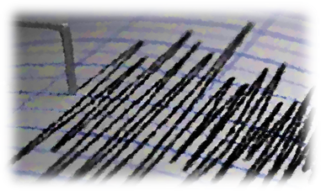
POTRES Na temelju podataka Državnog zavoda za statistiku, znatno je pojačan obujam građevinskih radova, a jedan od čimbenika su i radovi na obnovi, što je sigurno jedan od razloga povećanja smrtnih ozljeda u građevinarstvu.

Slide 11
Inspektori rada za nadzor u području zaštite na radu, Državnog inspektorata, Područnog ureda Zagreb u 2020. godini su: obavili 411 nadzora na gradilištima te su donijeli ukupno - 739 upravnih mjera, - izrekli 17 novčanih kazni na mjestu izvršenja prekršaja i - podnijeli 2 kaznene prijave nadležnim državnim odvjetništvima protiv 4 osobe. Na području Grada Zagreba, 4 radnika umrla su prilikom izvođenja građevinskih radova na krovu. Najčešći uzroci smrtnih ozljeda su izvođenje radne operacije na način protivan pravilima zaštite na radu i pomanjkanje zaštite od pada s visine.

Slide 12
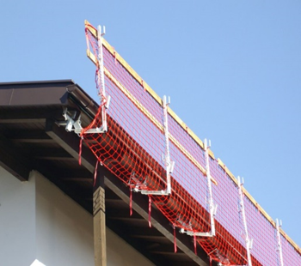
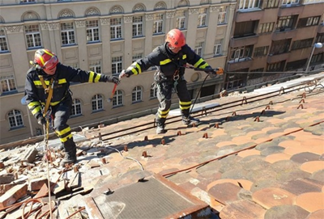
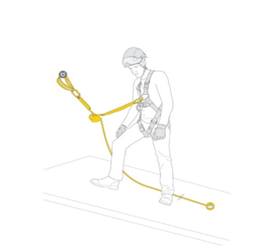

Slide 13
izbjegavanje rizika
procjenjivanje rizika
sprečavanje rizika na njihovom izvoru
prilagođavanje rada radnicima prilikom oblikovanja mjesta rada, izbora radne opreme te načina rada i radnim postupcima radi ublažavanja jednoličnog rada, rada s nametnutim ritmom, rada po učinku u određenom vremenu (normirani rad) kao i ostalih napora s ciljem smanjenja njihovog štetnog učinka na zdravlje
prilagođavanje tehničkom napretku
zamjene opasnog neopasnim ili manje opasnim
razvoj dosljedne sveobuhvatne politike prevencije povezivanjem tehnologije, organizacije rada, uvjeta rada, ljudskih odnosa i utjecaja radnog okoliša
davanje prednosti skupnim mjerama zaštite pred pojedinačnim
odgovarajuće osposobljavanje i obavješćivanje radnika
besplatnost prevencije, odnosno mjera zaštite na radu za radnike.

Slide 14
KORONA Inspekcija rada za nadzor u području zaštite na radu obavljala je sve poslove iz svoje nadležnosti bez zastoja, u skladu s prioritetima i s Odlukom o organizaciji rada, rasporedu rada i radnog vremena u Državnom inspektoratu za vrijeme trajanja epidemije bolesti COVID-19, uz poštovanje općih protuepidemijskih mjera i posebnih preporuka i uputa HZJZ-a. Državni inspektorat osigurao je svim inspekcijskim službama potrebnu zaštitnu opremu.

Slide 15
U skladu s odredbama članka 44. Zakona o zaštiti na radu poslodavac je obvezan planirati, pripremati i provoditi radne postupke te razraditi i primjenjivati tehnologiju rada tako da ne ugrožava sigurnost i zdravlje radnika, uvažavajući pri tome najvišu moguću razinu zaštite od rizika na radu i u vezi s radom. Odluke Stožera koje se odnose na radnike, način obavljanja poslova i radne postupke, u cilju smanjivanja rizika i sprečavanja obolijevanja radnika, poslodavci moraju primjenjivati u skladu s odredbama članka 13., stavak 3. i članka 14. Zakona o zaštiti na radu kao posebna, odnosno priznata pravila zaštite na radu, osim poslodavaca, radnika i osoba na radu za koje vrijede posebne mjere (zdravstveni radnici, socijalna skrb, domovi za starije i sl.).

Slide 16
U slučaju kad poslodavac nije osigurao: fizičku udaljenost između osoba od najmanje 2 m u zatvorenom prostoru, odnosno 1,5 m u otvorenom prostoru, korištenje maski za lice ili medicinskih maski, kontrolu ulaska u radne prostore mjerenjem tjelesne temperature, inspektori rada su, u skladu s odredbom članka 91., stavak 1., podstavak 2. Zakona o zaštiti na radu, usmenim rješenjem poslodavcu zabranili obavljanje radnih postupaka dok ne osigura fizičku udaljenost između osoba, odnosno korištenje maski za lice ili medicinskih maski te zabranili da na mjesto rada dolaze radnici koji imaju povišenu tjelesnu temperaturu i smetnje s dišnim organima, a posebno suhi kašalj i kratki dah.

Slide 17
Državni inspektorat je do 13. rujna 2021. zaprimio ukupno 324 prijava koje su upućivale na kršenje mjera Stožera u prostorijama i na prostorima poslodavaca. U povodu zaprimljenih prijava inspektori rada za zaštitu na radu obavili su inspekcijske nadzore te su donijeli ukupno 85 upravnih mjera, u skladu s odredbom članka 91., stavak 1., podstavak 2. Zakona o zaštiti na radu. Uz navedeno, inspektori su tijekom redovitih nadzora (2630) kontrolirali primjenu mjera Stožera te su donijeli 42 upravne mjere, a u 109 slučajeva nedostaci su otklonjeni tijekom nadzora.

Slide 18
Psihosocijalni rizici na mjestu rada Istraživanjima psihičkog zdravlja za vrijeme pandemije COVID-19 i potresa u Hrvatskoj utvrđeno je da se život promijenio na puno načina. Prema podacima, najviše ljudi doživjelo je u prosjeku pet stresora: potres, razdvojenost od ranjivih članova obitelji, nemogućnost obavljanja važnih zdravstvenih pregleda, loši uvjeti za rad od kuće i promjena načina života zbog izolacije.

Slide 19
U skladu s odredbama članka 51. Zakona o zaštiti na radu, poslodavac je obvezan provoditi prevenciju stresa na radu ili u vezi s radom. U skladu s odredbama članka 13. Pravilnika o zaštiti na radu radnika izloženih statodinamičkim, psihofiziološkim i drugim naporima na radu (N.N., br. 73/21.), poslodavac je obvezan u sklopu procjene rizika, procijeniti i psihosocijalne rizike. U izradi i provođenju mjera prevencije sudjeluju specijalisti medicine rada/medicine rada i sporta, i po potrebi psiholozi kada to odredi specijalist medicine rada/medicine rada i sporta te zajedno sudjeluju u edukaciji radnika o prevenciji psihosocijalnih rizika u skladu s propisima kojima je uređen način provođenja specifične zdravstvene zaštite radnika.

Slide 20
COVID 19 preporuke Hrvatska udruga poslodavaca - Koordinacija zaštite na radu i Hrvatsko društvo za medicinu rada „Preporuke za poslodavce kod povratka radnika na posao u razdoblju popuštanja mjera zaštite tijekom epidemije Covid – 19“ Ministarstvo rada, mirovinskoga sustava, obitelji i socijalne politike Letak - Uputa za poslodavce i radnike - Covid 19
HZJZ- Covid 19 - metalno zdravlje - smjernica

Slide 21
Hvala na pozornosti!

